Slide 1


Dicionários e Arquivos
Introdução ao Processamento de Dados
Turma 3 (2020.1)
Gilson. A. O. P. Costa (IME/UERJ)
^{gilson.costa@ime.uerj.br}

Slide 2
Tuplas
São estruturas de dados parecidas com listas.
Um valor do tipo tupla é definida como uma série de valores separados por vírgulas e entre parênteses.
Na verdade, se não houver ambiguidade os parênteses são opcionais.
>>> a = [0, 1, 2, 3] # isto é uma lista
>>> b = (0, 1, 2, 3) # isto é uma tupla
>>> c = 4, 5, 6, 7 # isto é uma tupla
>>> c = 1, # isto é uma tupla
‹#›

Slide 3
Tuplas
Outra diferença importante entre tuplas e listas é que não é possível modificar um elemento de uma tupla: ela é imutável.
>>> a = [0, 1, 2, 3] # isto é uma lista
>>> a[3] = 4 # isto é permitido
>>> print(a)
[0, 1, 2, 4]
‹#›

Slide 4
Tuplas
Outra diferença importante entre tuplas e listas é que não é possível modificar um elemento de uma tupla: ela é imutável.
>>> b = (0, 1, 2, 3) # isto é uma tupla
>>> print(b[2]) # acessando um elemento da tupla (isto pode)
2
>>> b[2] = 0 # isto não pode, vai dar erro!
‹#›

Slide 5
Tuplas
Tuplas são objetos sequencias e, como strings ou listas, podem ser indexadas e fatiadas.
>>> b = ('Maria', 'Engenharia Elétrica', 18)
>>> b[0] # vai retornar uma string
'Maria'
>>> b[0:1] # vai retornar uma tupla
('Maria',)
>>> b[0:2] # vai retornar uma tupla
('Maria', 'Engenharia Elétrica')
‹#›

Slide 6
Tuplas
A função list constrói uma lista a partir de uma sequência qualquer.
A função tuple constrói uma tupla a partir de uma sequência qualquer.
>>> list("1234")
['1', '2', '3', '4']
>>> tuple("1234")
('1', '2', '3', '4')
>>> list((1,2,3))
[1, 2, 3]
>>> tuple([1,2,3])
(1, 2, 3)
‹#›

Slide 7
Tuplas
Por que usar tuplas?
Tuplas são mais rápidas do que listas.
Se você está definindo um conjunto constante de valores e tudo o que vai fazer é iterar por este conjunto, use tupla em vez de lista.
Torna o código mais seguro: você “protege contra gravação” os dados que não precisam ser alterados.
Tuplas podem ser usadas como chaves de dicionários (por serem imutáveis).
Listas não podem ser usadas como chaves de dicionário, porque as listas não são imutáveis.
‹#›

Slide 8
Dicionários
São estruturas de dados que implementam mapeamentos.
Um mapeamento é uma coleção de associações entre pares de valores.
O primeiro elemento do par é chamado de chave (key) e o outro de conteúdo (value).
As chaves funcionam como índices, mas podem ser de qualquer tipo imutável: int, float, str e tuple.
{chave1: conteudo1, ..., chaveN: conteudoN}
‹#›

Slide 9
Dicionários
Exemplos:
>>> copas = {"Brazil":5,"Alemanha":3,"Itália":3,"Argentina":1}
>>> copas
{'Brazil': 5, 'Alemanha': 3, 'Itália': 3, 'Argentina': 1}
>>> copas["Itália"]
3
>>> copas["Argentina"]
1
‹#›

Slide 10
Dicionários
Atribuição de um novo conteúdo/valor para uma chave existente:
>>> copas = {"Brasil":5,"Alemanha":3,"Itália":3,"Argentina":1}
>>> copas["Alemanha"] = 4
>>> print(copas)
{'Brasil': 5, 'Alemanha': 4, 'Itália': 3, 'Argentina': 1}
>>> copas["Alemanha"]
4
‹#›

Slide 11
Dicionários
Atribuição de um conteúdo/valor para uma chave inexistente:
>>> copas = {"Brasil":5,"Alemanha":4,"Itália":3,"Argentina":1}
>>> copas["França"] = 2
>>> print(copas)
{'Brasil': 5, 'Alemanha': 4, 'Itália': 3, 'Argentina': 1 , 'França': 2}
Cria um novo par chave/conteúdo no dicionário!
‹#›

Slide 12
Dicionários
Perceba que você pode usar listas (ou tuplas) como conteúdo, de forma que uma chave pode estar associada a diversos valores.
Pense num conjunto de endereços. A chave pode ser o nome da pessoa, e o conteúdo, uma lista com: endereço, número, complemento e CEP.
>>> endereco = {}
>>> endereco['João'] = ['Rua A', 23, 'Apto.101', '222808-100']
>>> endereco['Maria'] = ['Rua B', 4, 'Casa', '222500-050']
>>> print(endereco)
{'João': ['Rua A', 23, 'Apto.101', '222808-100'], 'Maria': ['Rua B', 4, 'Casa', '222500-050']}
‹#›

Slide 13
Dicionários
Perceba que você pode usar listas (ou tuplas) como conteúdo, de forma que uma chave pode estar associada a diversos valores.
>>> print(endereco)
{'João': ['Rua A', 23, 'Apto.101', '222808-100'], 'Maria': ['Rua B', 4, 'Casa', '222500-050']}
>>> endereco['João'][0]
'Rua A'
>>> endereco['Maria'][3]
'222500-050'
‹#›

Slide 14
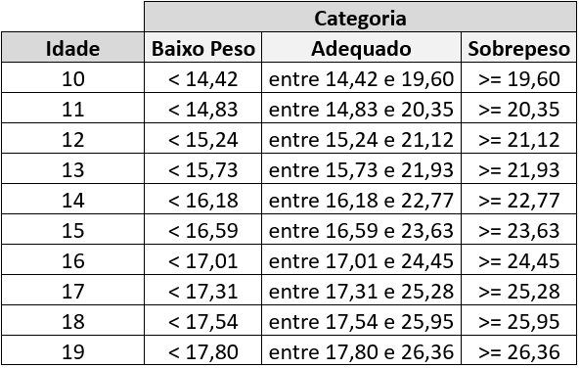
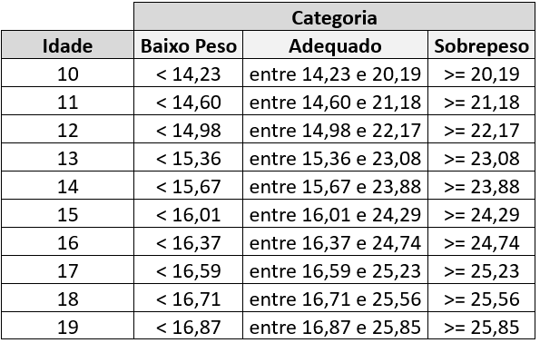
Dicionários
Exemplo: programa para calcular o índice de massa corporal (IMC) de uma pessoa com idade entre 10 e 20 anos.
IMC = peso (em quilos) ÷ altura² (em metros)
Homens
Mulheres
‹#›

Slide 15
Dicionários
Exemplo: programa para calcular o índice de massa corporal (IMC) de uma pessoa com idade entre 10 e 20 anos.
IMC = peso (em quilos) ÷ altura² (em metros)
categorias = {"m": {10: [14.42, 19.60],
11: [14.83, 20.35],
12: [15.24, 21.12],
13: [15.74, 21.93],
14: [16.18, 22.77],
15: [16.59, 23.63],
16: [17.01, 24.45],
17: [17.31, 25.28],
18: [17.54, 25.95],
19: [17.80, 26.36]},
"f": {10: [14.23, 20.19],
11: [14.60, 21.18],
12: [14.98, 22.17],
13: [15.36, 23.08],
14: [15.67, 23.88],
15: [16.01, 24.29],
16: [16.37, 24.74],
17: [16.59, 25.23],
18: [16.71, 25.56],
19: [16.87, 25.85]}}
‹#›

Slide 16
Dicionários
© Mariana Lima (IPD - Turma 3)
categorias = {
"m": {10: [14.42, 19.60], 11: [14.83, 20.35], 12: [15.24, 21.12], 13: [15.74, 21.93], 14: [16.18, 22.77], 15: [16.59, 23.63], 16: [17.01, 24.45], 17: [17.31, 25.28], 18: [17.54, 25.95], 19: [17.80, 26.36]},
"f": {10: [14.23, 20.19], 11: [14.60, 21.18], 12: [14.98, 22.17], 13: [15.36, 23.08], 14: [15.67, 23.88], 15: [16.01, 24.29], 16: [16.37, 24.74], 17: [16.59, 25.23], 18: [16.71, 25.56], 19: [16.87, 25.85]}
}
peso = float(input("Digite o seu peso em Kg: "))
altura = float(input("Digite sua altura em m: "))
idade = int(input("Digite sua idade: "))
sexo = input("Digite o seu sexo (m ou f): ")
imc = round(peso / (altura ** 2), 2)
print("Seu IMC é: ", imc)
if (10 <= idade < 20):
if imc < categorias[sexo][idade][0]:
print("Baixo Peso")
elif imc < categorias[sexo][idade][1]:
print("Adequado")
else:
print("Sobrepeso")
‹#›

Slide 17
Função dict
A função dict(...) pode ser usada para criar dicionários de duas formas.
Usando como parâmetros uma lista de tuplas, cada uma com um par chave/conteúdo:
>>> idade = dict([('João',23), ('Maria',18), ('Leopoldina',77)])
>>> idade['Leopoldina'] + idade['João']
100
>>> print(idade)
{'João': 23, 'Maria': 18, 'Leopoldina': 77}
‹#›

Slide 18
Função dict
A função dict(...) pode ser usada para criar dicionários de duas formas.
Uma sequência de itens no formato chave=valor.
Nesse caso, as chaves têm que ser strings, mas são escritas sem aspas:
>>> idade = dict(João=23, Maria=18, Leopoldina=77)
>>> print(idade)
{'João': 23, 'Maria': 18, 'Leopoldina': 77}
>>> endereco = dict(João=['Rua A', 23, 'Apto.101', '222808-100'], Maria = ['Rua B', 4, 'Casa', '222500-050'])
>>> endereco['João'][3]
'222808-100'
‹#›

Slide 19
Dicionários
Perceba que como para listas/vetores e matrizes, quando você faz uma atribuição para todo o dicionário, você está apenas criando uma nova referência para ele.
>>> idade = dict(João=23, Maria=18, Leopoldina=77)
>>> age = idade
>>> print(age)
{'João': 23, 'Maria': 18, 'Leopoldina': 77}
>>> age['Maria'] = 19
>>> print(idade)
{'João': 23, 'Maria': 19, 'Leopoldina': 77}
‹#›

Slide 20
Método copy
Retorna um outro dicionário com os mesmos pares chave/conteúdo.
>>> idade = dict(João=23, Maria=18, Leopoldina=77)
>>> age = idade.copy()
>>> print(age)
{'João': 23, 'Maria': 18, 'Leopoldina': 77}
>>> age['Maria'] = 19
>>> print(age)
{'João': 23, 'Maria': 19, 'Leopoldina': 77} # idade de Maria mudou!
>>> print(idade)
{'João': 23, 'Maria': 18, 'Leopoldina': 77} # idade de Maria não mudou!
‹#›

Slide 21
Método copy
Retorna um outro dicionário com os mesmos pares chave/conteúdo.
Se o conteúdo é uma lista, o problema persiste:
>>> endereco = dict(João=['Rua A', 23, 'Apto.101', '222808-100'], Maria = ['Rua B', 4, 'Casa', '222500-050'])
>>> address = endereco.copy()
>>> address['João'][1] = 32
>>> print(endereco['João'])
['Rua A', 32, 'Apto.101', '222808-100']
‹#›

Slide 22
Cópia de Dicionários (deepcopy)
Se o que se quer é uma cópia completa (e não referências para os mesmos dados), deve-se usar a função deepcopy do módulo copy.
>>> import copy
>>> endereco = dict(João=['Rua A', 23, 'Apto.101', '222808-100'], Maria = ['Rua B', 4, 'Casa', '222500-050'])
>>> address = copy.deepcopy(endereco)
>>> address['João'][1] = 32
>>> print(address['João'])
['Rua A', 32, 'Apto.101', '222808-100']
>>> print(endereco['João'])
['Rua A', 23, 'Apto.101', '222808-100']
‹#›

Slide 23
Método get
Obtém o conteúdo associado a uma chave.
Não causa erro caso a chave não exista (retorna None).
>>> idade = dict(João=23, Maria=18, Leopoldina=77)
>>> print(idade['Ana']) # esta linha vai dar erro!
>>> idade.get('Ana') # esta linha não dá erro (não acontece nada)
>>> print(idade.get('Ana'))
None
>>> print(idade.get('Maria'))
18
‹#›

Slide 24
Dicionários
Para saber se uma chave existe no dicionário, pode-se usar o comando in.
>>> idade = dict(João=23, Maria=18, Leopoldina=77)
>>> 'Teresa' in idade
False
>>> 'Leopoldina' in idade
True
‹#›

Slide 25
Métodos items, keys, values
items() retorna uma lista com todos os pares chave/conteúdo.
keys() retorna uma lista com todas as chaves.
values() retorna uma lista com todos os conteúdos.
>>> idade = dict(João=23, Maria=18, Leopoldina=77)
>>> idade.items()
dict_items([('João', 23), ('Maria', 18), ('Leopoldina', 77)])
>>> idade.keys()
dict_keys(['João', 'Maria', 'Leopoldina'])
>>> idade.values()
dict_values([23, 18, 77])
‹#›

Slide 26
Métodos pop e popitem
pop(chave): remove o par chave/conteúdo associado à chave e retorna o conteúdo.
popitem() retorna o último um par chave/conteúdo do dicionário.
>>> idade = dict(João=23, Maria=18, Leopoldina=77)
>>> idade.popitem()
('Leopoldina', 77)
>>> idade.pop('Maria')
18
>>> print(idade)
{'João': 23}
‹#›

Slide 27
Arquivos
Até agora, quando terminamos de executar um programa todos os dados são perdidos!
Isso acontece pois as variáveis são armazenadas na memória principal (RAM), que é volátil.
Através do uso de arquivos podemos guardar os dados em memória secundária.
A memória secundária é persistente!
Desse modo, quando terminamos de executar o programa os dados são mantidos nos arquivos e podemos recuperá-los em uma nova execução.
‹#›

Slide 28
Abrir um Arquivo (função open)
open(diretorio_nome_arquivo, modo)
O modo pode ser:
'r': para abrir o arquivo somente para leitura (read).
'w': para abrir o arquivo somente escrita (write). Caso o arquivo já exista, ele vai ser destruído: um novo arquivo vazio vai ser criado!
'a': o arquivo será aberto somente para escrita, para adicionar dados ao final do arquivo (append).
Podemos também acrescentar o modo 'b' aos três modos anteriores para o arquivo ser tratado como binário.
Neste curso trabalharemos apenas com arquivos texto.
‹#›

Slide 29
Abrir um Arquivo (função open)
Exemplos:
>>> f = open('exemplo.txt', 'w') # vai criar o arquivo no diretório padrão
>>> arq = open('c:/programas/teste.txt', 'w')
‹#›

Slide 30
Fechar um Arquivo (método close)
arquivo.close()
O método close() é utilizado para fechar um arquivo e liberar recursos.
Qualquer tentativa de acessar o arquivo arquivo novamente resultará em erro.
Só quando se fecha um arquivo você tem certeza de que ele está seguro, i.e., todas as alterações sobre seu conteúdo estarão salvas.
Caso o programa falhe com o arquivo aberto, seu conteúdo pode ser perdido!
‹#›

Slide 31
Fechar um Arquivo (método close)
Exemplos:
>>> f = open('exemplo.txt', 'w')
>>> f.close()
>>> arq = open('c:/programas/teste.txt', 'w')
>>> arq.close()
‹#›

Slide 32
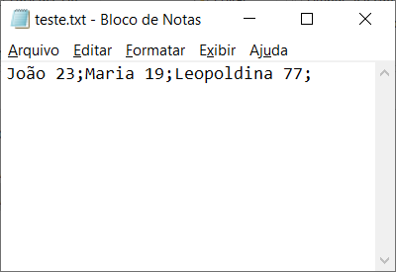
Escrever num Arquivo (método write)
arquivo.write(texto)
Escreve o conteúdo de texto (string) no arquivo arquivo.
Exemplos:
>>> arq = open('c:/programas/teste.txt', 'w')
>>> arq.write('João 23;')
8
>>> arq.write('Maria 19;')
9
>>> arq.write('Leopoldina 77;')
14
‹#›

Slide 33
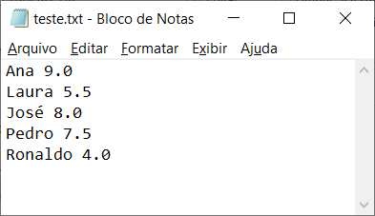
Arquivos
Fazer um programa para ler cinco nomes e respectivas notas e escrevê-los num arquivo.
f = open('c:/programas/teste.txt',"w")
for i in range(0,5):
nome = input('Nome: ')
nota = input('Nota: ')
f.write(nome + ' ' + str(nota)+"\n") # \n vai passar para a prox. linha
f.close()
‹#›

Slide 34
Ler de um Arquivo (métodos read e readline)
texto = arquivo.read()
Lê todo o conteúdo do arquivo arquivo e o escreve na variável texto (string).
texto = arquivo.read(tamanho)
Lê um certo número (tamanho) de caracteres do arquivo escreve na variável texto (string).
texto = arquivo.readline()
Lê uma única linha do arquivo a escreve na variável texto (string).
‹#›

Slide 35
Ler de um Arquivo (métodos read e readline)
Para o método read(tamanho): quando se lê um número de caracteres do arquivo, a próxima leitura acontecerá a partir da próxima posição do arquivo.
Para o método readline(): quando se lê uma linha do arquivo, a próxima leitura será a próxima linha.
‹#›

Slide 36
Método seek
O método seek(...) pode ser usado para se posicionar dentro do arquivo (para uma nova leitura).
seek(0) volta para o início do arquivo.
seek(pos) vai para a posição pos.
Exemplos:
>>> nome_do_arquivo.seek(0)
>>> f.seek(10)
‹#›

Slide 37
Método seek
O método seek(...) pode ser usado para se posicionar dentro do arquivo (para uma nova leitura).
seek(0) volta para o início do arquivo.
seek(pos) vai para a posição pos.
seek(pos, ref) vai para a posição pos, a partir do indicado pela referência ref:
0: início do arquivo;
1: posição corrente;
2: final do arquivo.
‹#›

Slide 38
Exemplo
Fazer um programa para ler um arquivo e imprimir o conteúdo deste arquivo na tela.
f = open('c:/programas/teste.txt',"r")
cadeia = f.read()
print cadeia
f.close()
‹#›

Slide 39
Exemplo
Fazer um programa para ler um arquivo e imprimir o nome do aluno que tirou a maior nota e a média da turma.
…
else:
[nome,nota] = linha.split()
if float(nota) > maiorNota:
maiorNota = float(nota)
maiorNome = nome
soma += float(nota)
cont += 1
print('Média:',soma/cont)
print('Maior nota:', maiorNome, maiorNota)
f.close()
soma = 0
cont = 0
maiorNota = -1
f = open('c:/programas/teste.txt',"r")
fim = False
while not fim:
linha = f.readline()
if len(linha) == 0:
fim = True
…
‹#›

Slide 40
Exemplo
Fazer um programa para ler um arquivo e imprimir o nome do aluno que tirou a maior nota e a média da turma (outra forma de fazer).
soma = 0
cont = 0
maiorNota = -1
f = open('c:/programas/teste.txt',"r")
for linha in f:
[nome,nota] = linha.split()
if float(nota) > maiorNota:
maiorNota = float(nota)
maiorNome = nome
soma += float(nota)
cont += 1
…
…
print('Média:',soma/cont)
print('Maior nota:', maiorNome, maiorNota)
f.close()
‹#›

Slide 41
Exercício
Fazer um programa para ler um arquivo e criar outro arquivo contendo apenas os nomes dos alunos que tiveram nota acima da média da turma.
‹#›

Slide 42
Dicionários e Arquivos
Introdução ao Processamento de Dados
Turma 3 (2020.1)
Gilson. A. O. P. Costa (IME/UERJ)
^{gilson.costa@ime.uerj.br}

